Slide 1
PLANIFICACIÓN PARA CLASES VIRTUALES SEMANA N°24 FECHA : Jueves 10 de Septiembre CURSO: 6° Básico Matemática
Colegio Jean Piaget
Mi escuela, un lugar para aprender y crecer en un ambiente saludable

Slide 2
ASIGNATURA /CURSO | Matemática 6to básico
NOMBRE DEL PROFESOR/A | Constanza Barrios Valenzuela
EDUCADORA DIFERENCIAL | Inés Cariñe
OBJETIVO DE APRENDIZAJE PRIORIZACIÓN NIVEL 1 | OA 8. Resolver problemas rutinarios y no rutinarios que involucren adiciones y sustracciones de fracciones propias, impropias, números mixtos o decimales hasta la milésima.
INDICADORES DE EVALUACIÓN PARA OA | › Suman y restan las fracciones o los decimales involucrados en el problema.
CONTENIDO /HABILIDADES | Fracciones
OBJETIVO DE LA CLASE | Resolver adiciones y sustracciones de fracciones, utilizando problemas.
EVALUACIÓN | Enviando fotografía del TICKET DE SALIDA a: Celular (whatssap): +56945834458 Correo electrónico: Constanza.barrios@colegio-jeanpiaget.cl

Slide 3
Importante:
Cuándo esté la animación de un lápiz, significa que debes escribir en tu cuaderno
Cuándo esté esta animación de una cámara fotográfica, significa que debes mandar reporte sólo de esa actividad (una foto de la actividad)
Cuándo esté esta animación de un libro, significa que debes trabajar en tu libro de matemática.
Cuándo esté esta animación de un signo de pregunta, significa que debes pensar y analizar, sin escribir en tu cuaderno. Responder de forma oral.

Slide 4
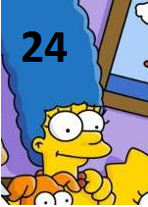
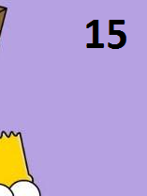
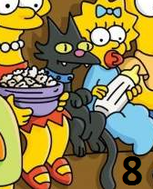
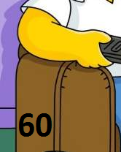
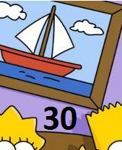
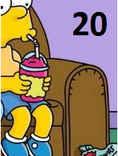
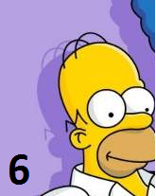
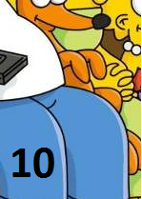
Motivación: Desafío del día
(Estudiantes responden a través de lluvia de ideas)
M.C.M (2,3) | M.C.M (8,12) | M.C.M (6,5) | M.C.M (5,3)
M.C.M (12,10) | M.C.M (5,2) | M.C.M (3,8) | M.C.M (10,20)
Completa el siguiente puzzle utilizando la estrategia vista del mínimo común múltiplo.

Slide 5
Activando nuestros conocimientos previos
Para comenzar la clase y activar tus conocimientos, responde en forma oral, las siguientes preguntas:
¿Recuerdas qué es una fracción?
¿Recuerdas qué es una simplificación y una amplificación?
¿Recuerdas qué son los múltiplos?

Slide 6
Para comenzar es importante recordar los contenidos de la clase anterior:
Recuerdas qué significa m.c.m.
Vamos a buscar el m.c.m. entre 12 y 8
Estrategia 1: Tabla de descomposición en factores primos
Estrategia 2: buscando el primer múltiplo común
12: 12, 24, 36, 48
8: 8, 16, 24, 32

Slide 7
Cuando sumamos y restamos fracciones encontramos dos casos:
1° Fracciones con igual denominador:
En este caso lo único que debemos hacer es sumar los numeradores, porque los denominadores son iguales.
Que los denominadores sean iguales, quiere decir que estamos trabajando con el mismo entero.
Observemos el siguiente video explicativo
https://www.youtube.com/watch?v=PVsAYK-YBfc&feature=youtu.be

Slide 8
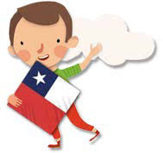
2° Fracciones con distinto denominador:
Podemos utilizar varias estrategias, pone atención a los videos explicativos:
RECUERDA que puedes utilizar la estrategia que más te acomode
1° estrategia amplificación
https://youtu.be/s2f5S3eN4_g
2° estrategia
https://youtu.be/pkNKlr0dE_I
3° estrategia
https://youtu.be/BS6fwuXkW7k

Slide 9
Actividad: Resuelve en tu cuaderno los ejercicios 3, 4 y 5 de la página 47 del texto del estudiante (libro gordito)

Slide 10
TICKET DE SALIDA
ASIGNATURA MATEMÁTICA 6°
SEMANA 24
CIERRE
Nombre: _______________________________________
Para responder el ticket de salida haz clic en el siguiente enlace:
https://forms.gle/RiGjVhZiegj2fqPs9
Si no puedes ingresar al ticket de forma virtual, solicita a la profesora el ticket en PDF
Correo: constanza.barrios@colegio-jeanpiaget.cl
Celular: 963447733

